Slide 1
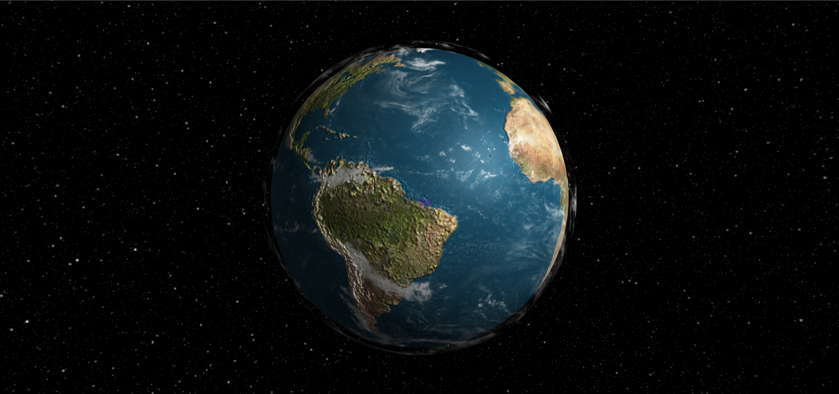
Projet Carto-Géo
Kheira Gueddoura - Université Côte d'Azur
1

Slide 2
Contexte
Représentation 3D de la Terre
Carte reliée par la géolocalisation
Afficher les pays d’Europe ainsi que leurs population

Slide 3
Démo

Slide 4

Technologies utilisées
-Cartographie Leaflet
- HTML/CSS, JavaScript
-GeoJson pour les pays
-Three.js
-Canvas

Slide 5
Conclusion
Projet utilisable
Des technologies vu en cours
Difficulté

Slide 6
Merci

